Slide 1
유스케이스
다이어그램
유지상
2019-11-18

Slide 2
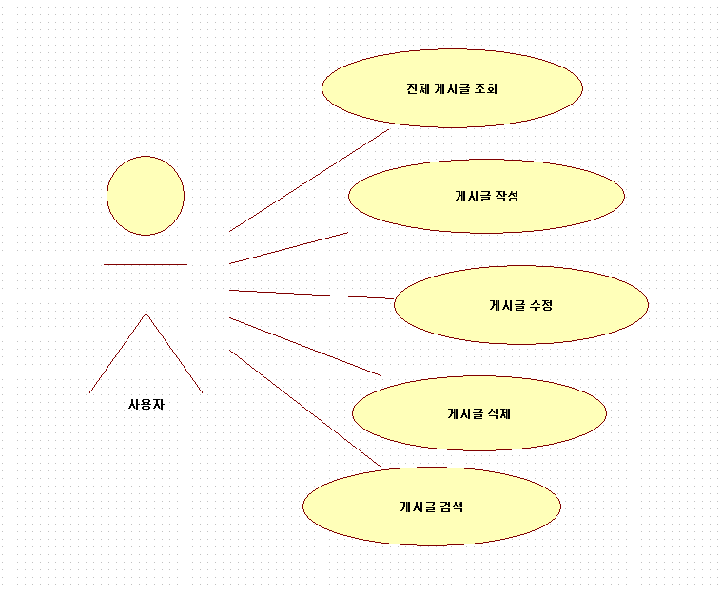
01. 유스케이스다이어그램_유지상_20191118
유스케이스 다이어그램

